Slide 1
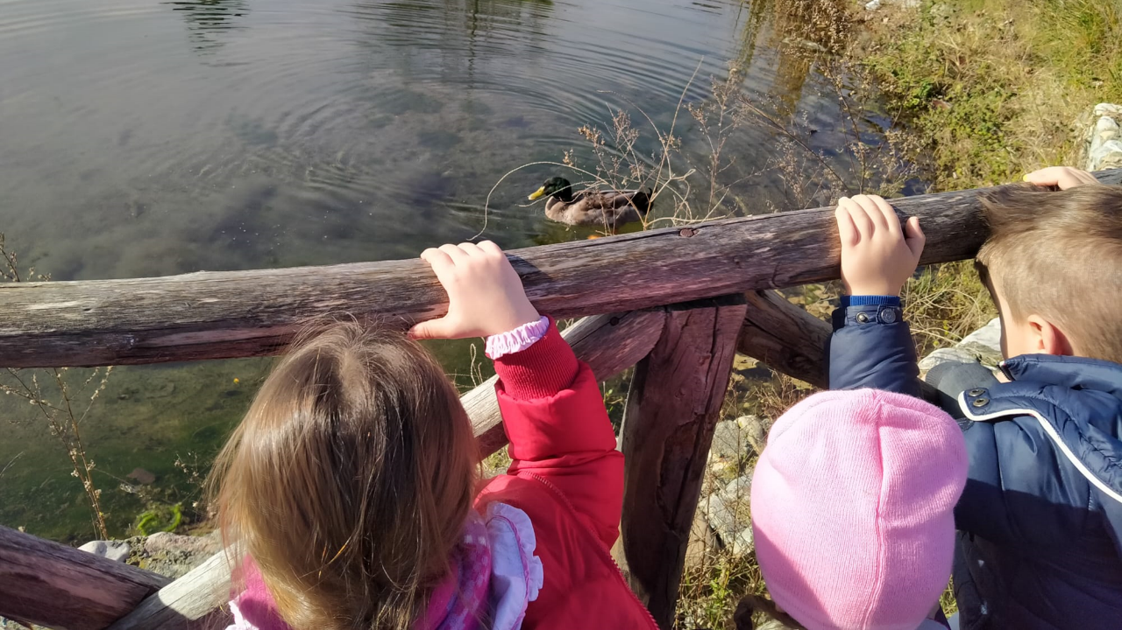
Attività secondo quadrimestre
SCUOLA DELL’INFANZIA SOTTOFERROVIA
a.s. 2020/21
I.C. CROSIA-MIRTO

Slide 2
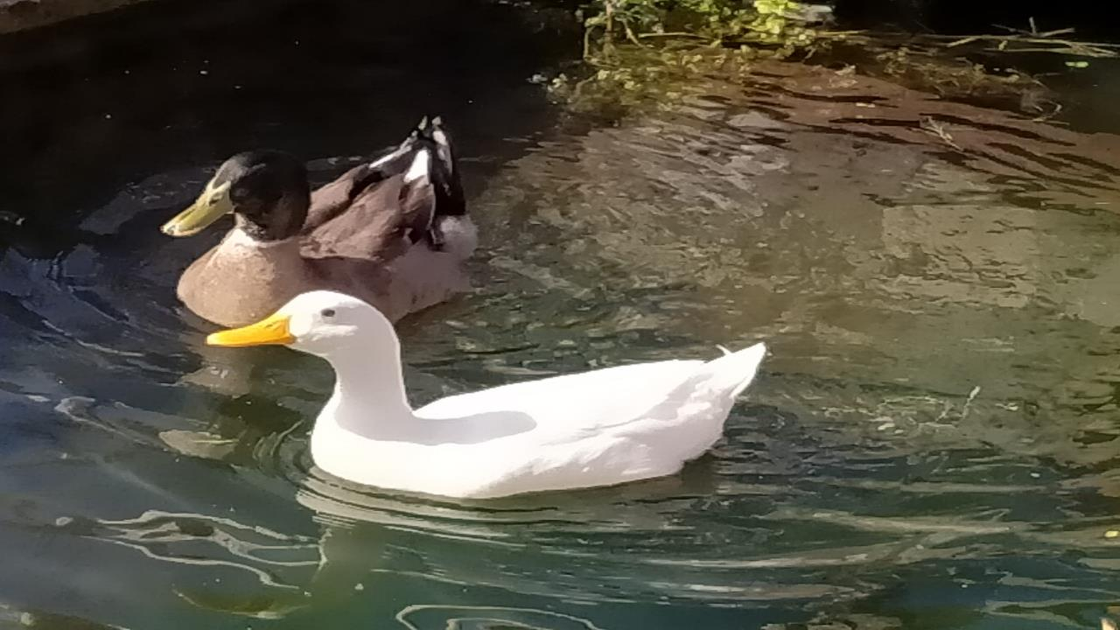
Nel cuore di ogni bambino, c’è un fantastico custode del mondo, dai poteri speciali… racchiusi nella bellezza dello stare insieme, nei momenti di circle-time, nei momenti di gioco, nei colori delle risate, della gioia e la voglia di sognare …

Slide 3
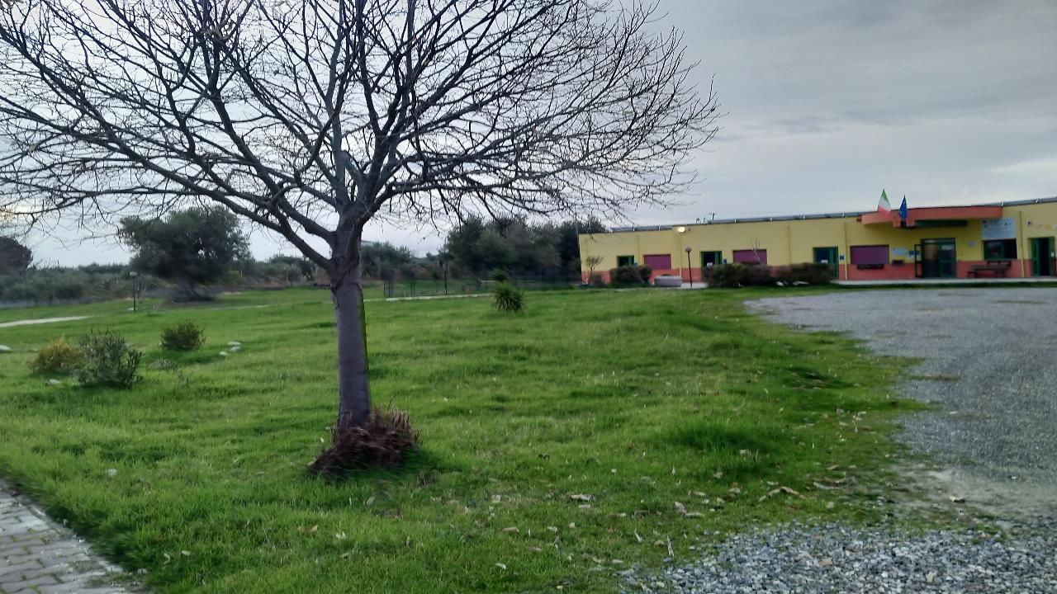
Nella nostra scuola meravigliosa… dove ogni giorno si realizzano tante attività…

Slide 4
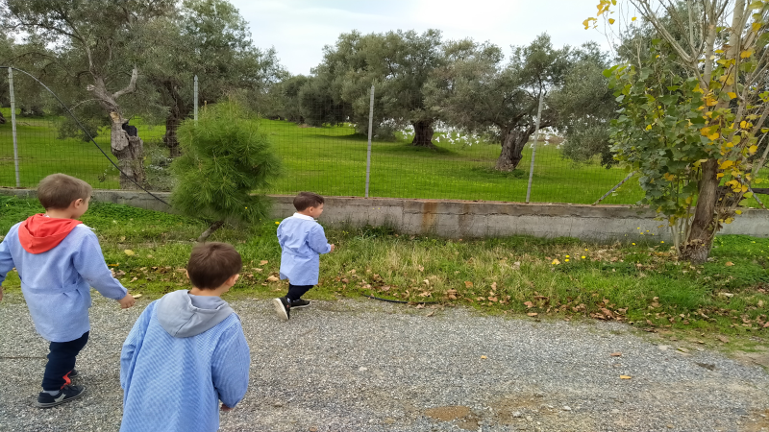
Festosi, osserviamo i nostri amici gabbiani che volano tra gli albri degli ulivi

Slide 5
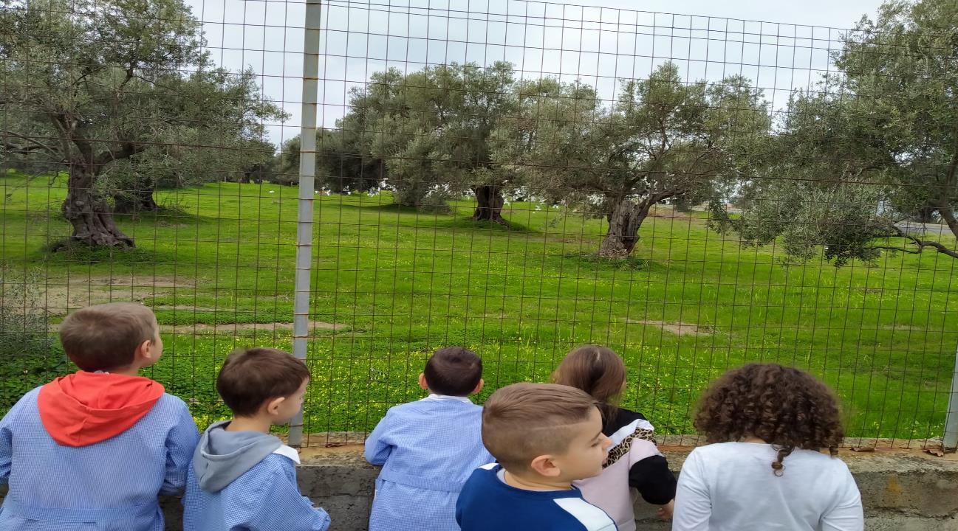

Slide 6
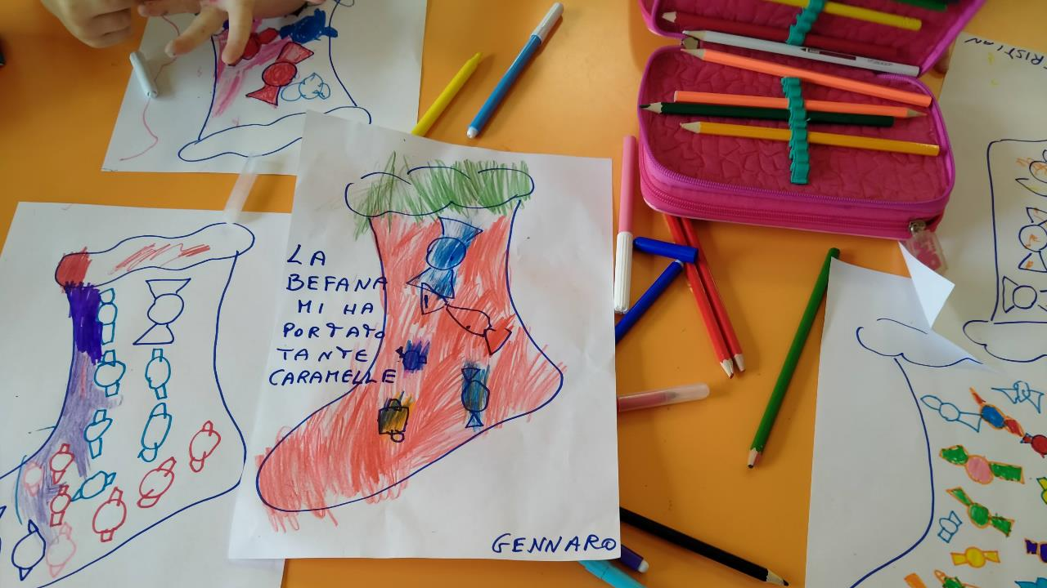
Festeggiamo insieme con la befana smemorina…

Slide 7
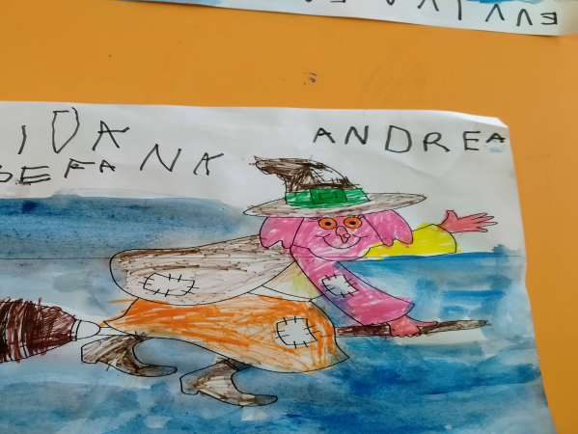
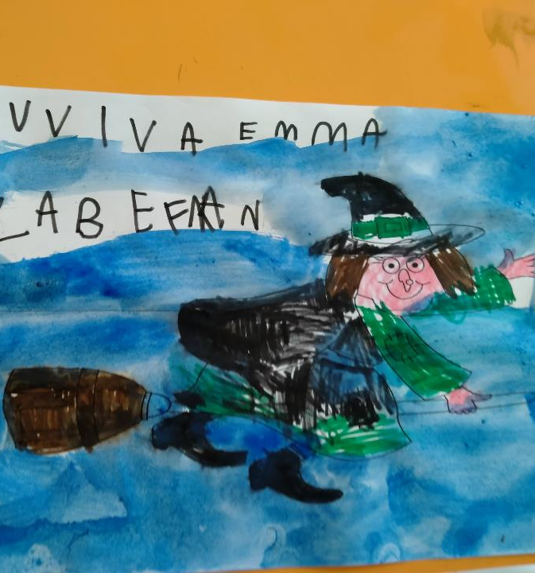

Slide 8
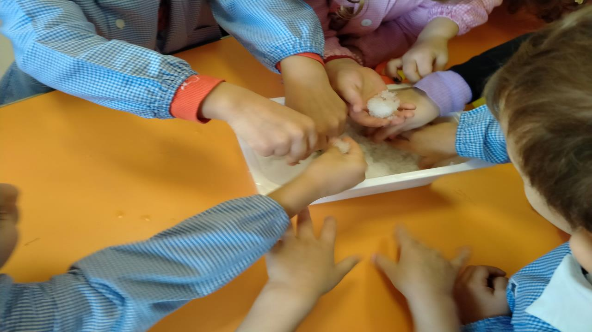
Giochiamo con la neve…

Slide 9
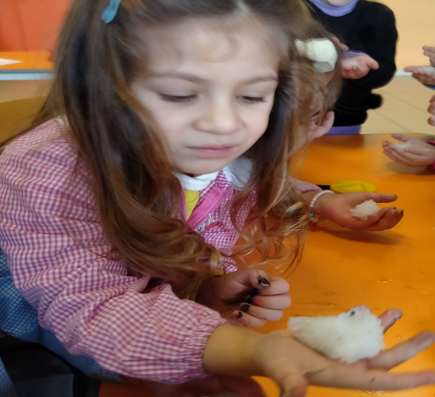
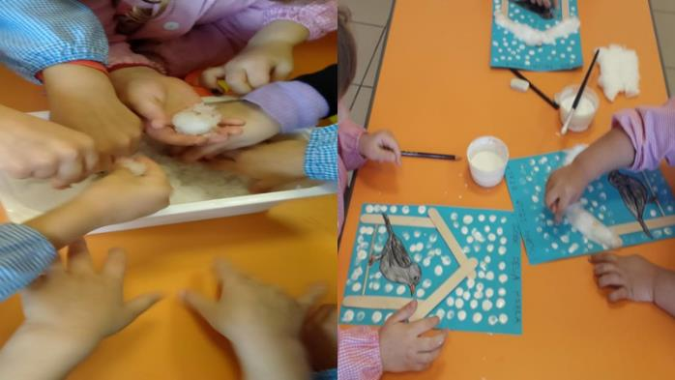

Slide 10
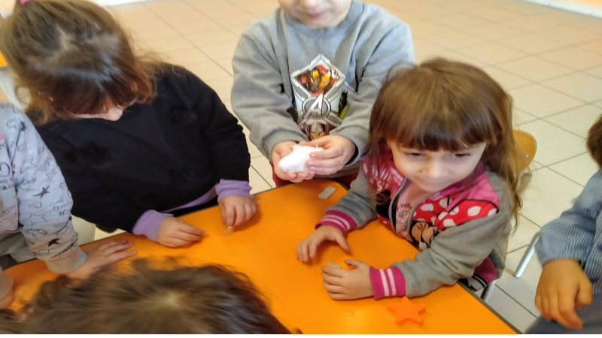
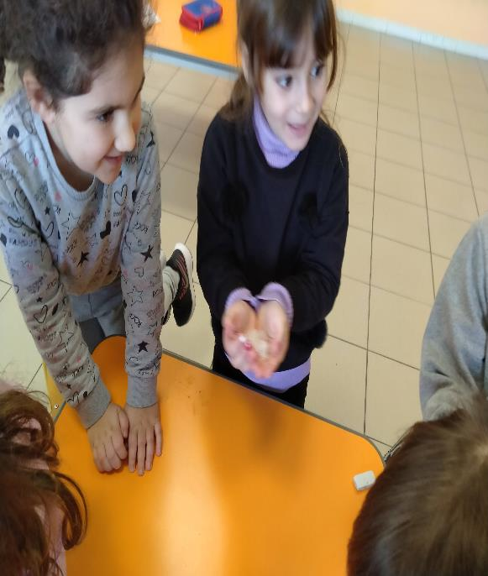

Slide 11
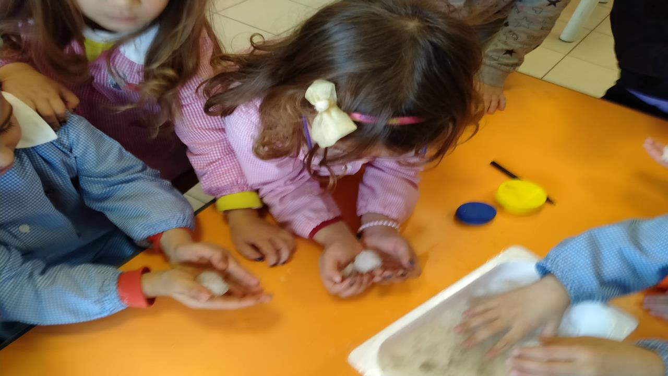

Slide 12
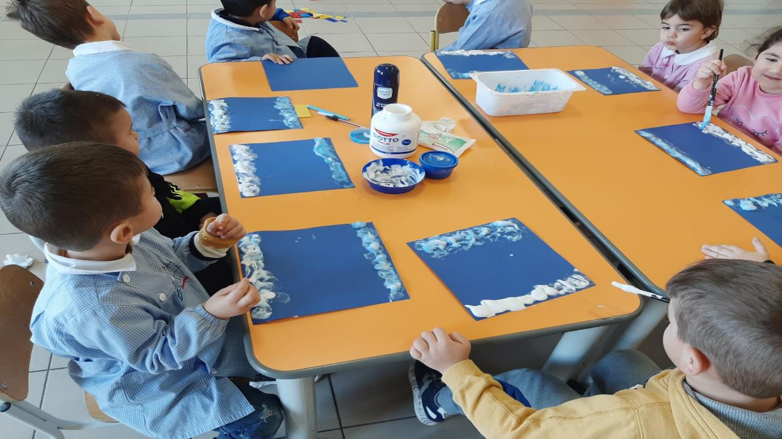

Slide 13
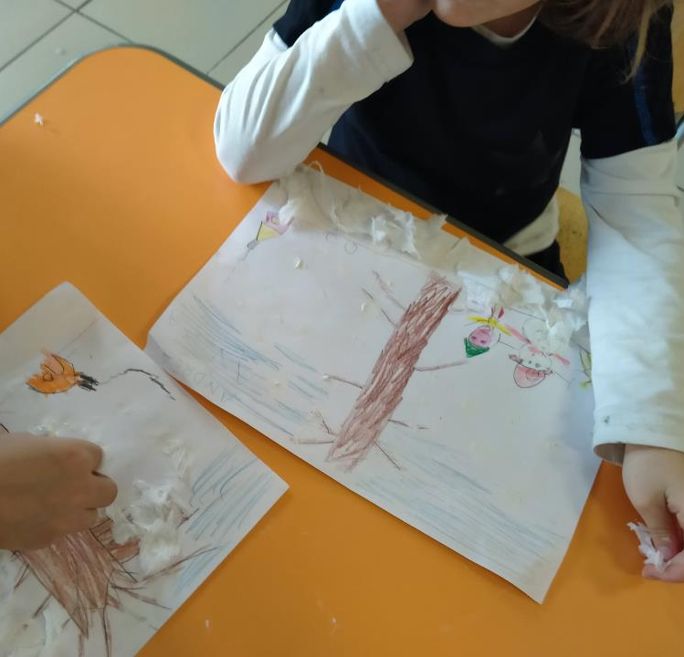
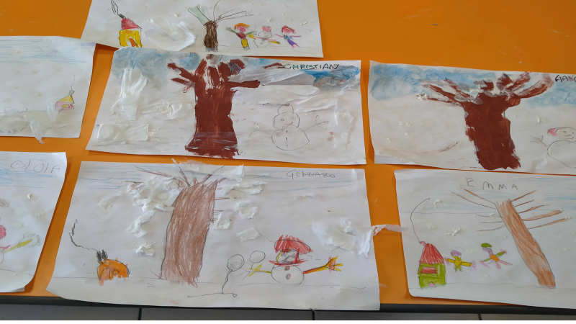

Slide 14
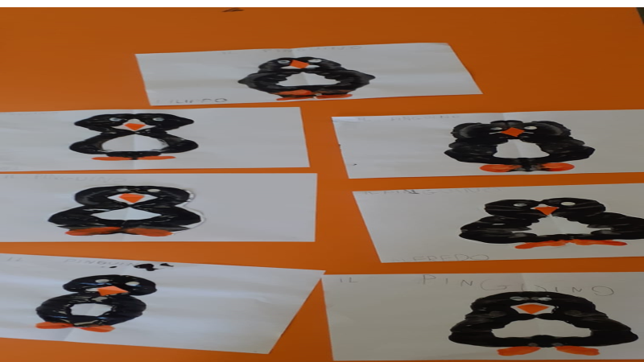

Slide 15
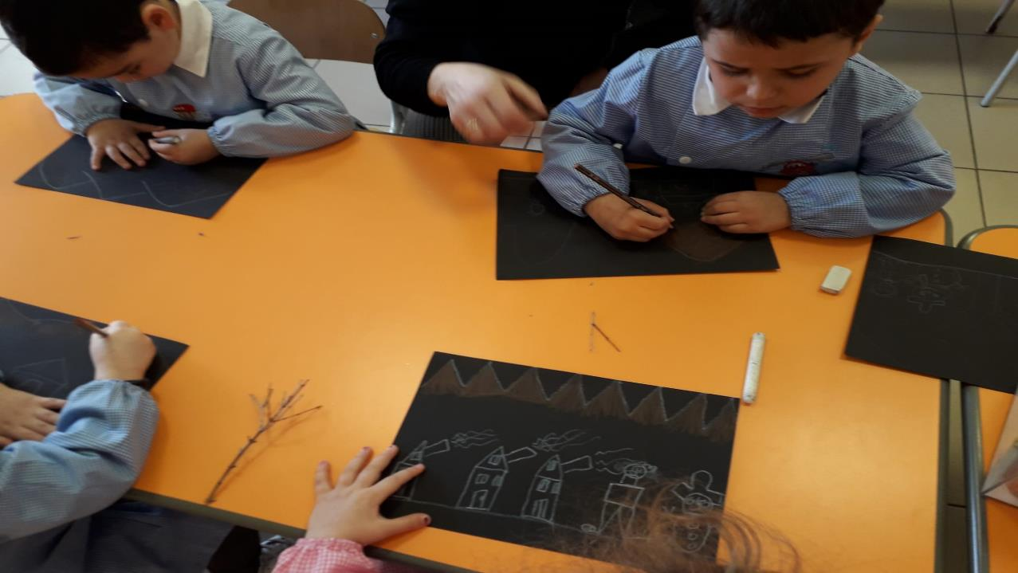

Slide 16
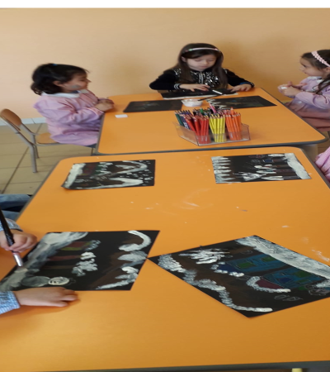
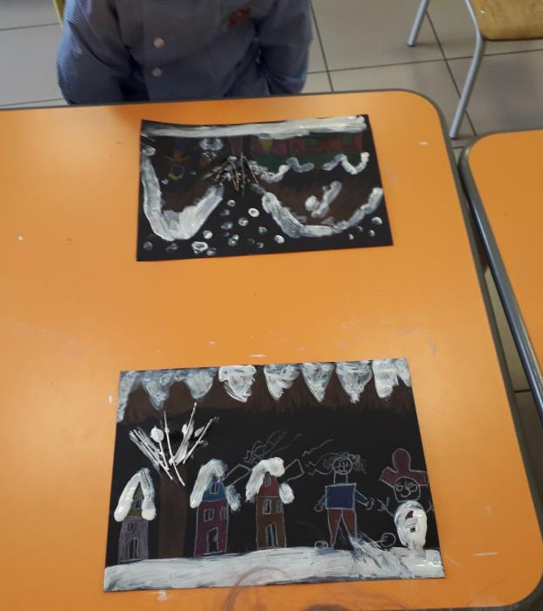

Slide 17
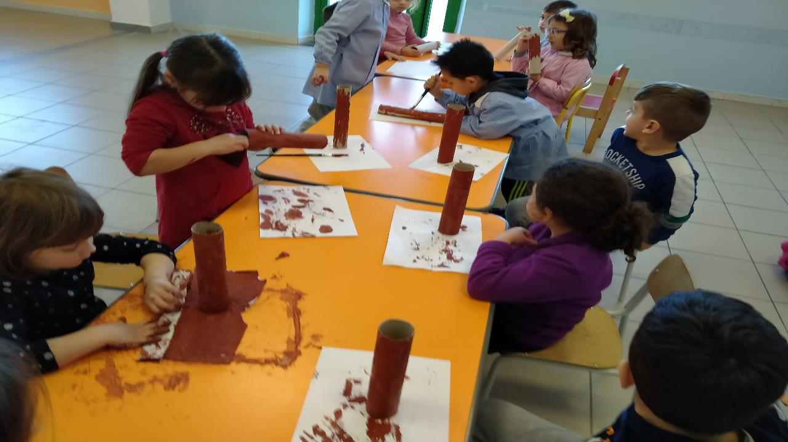

Slide 18
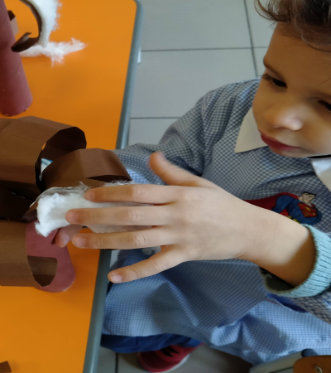
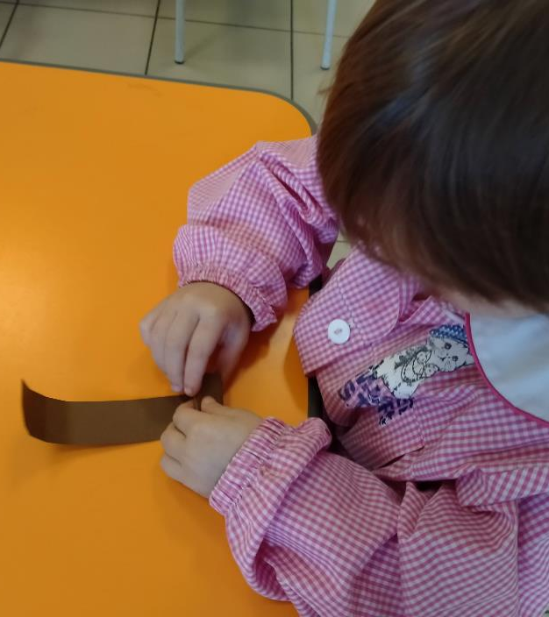

Slide 19
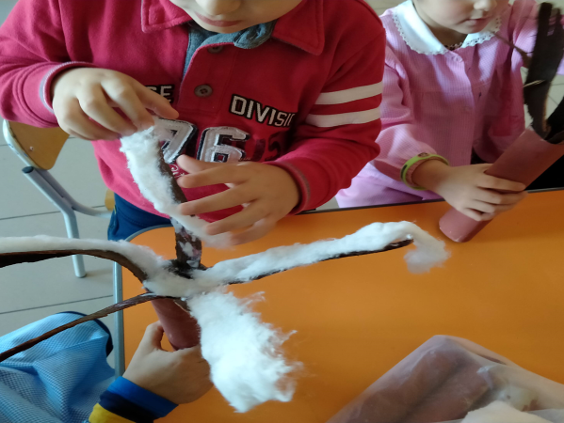
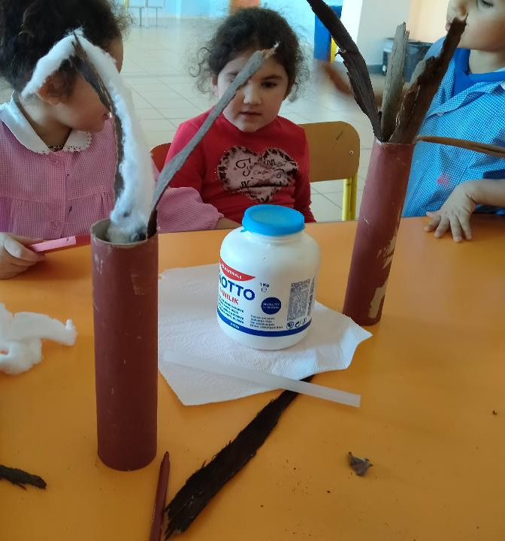

Slide 20
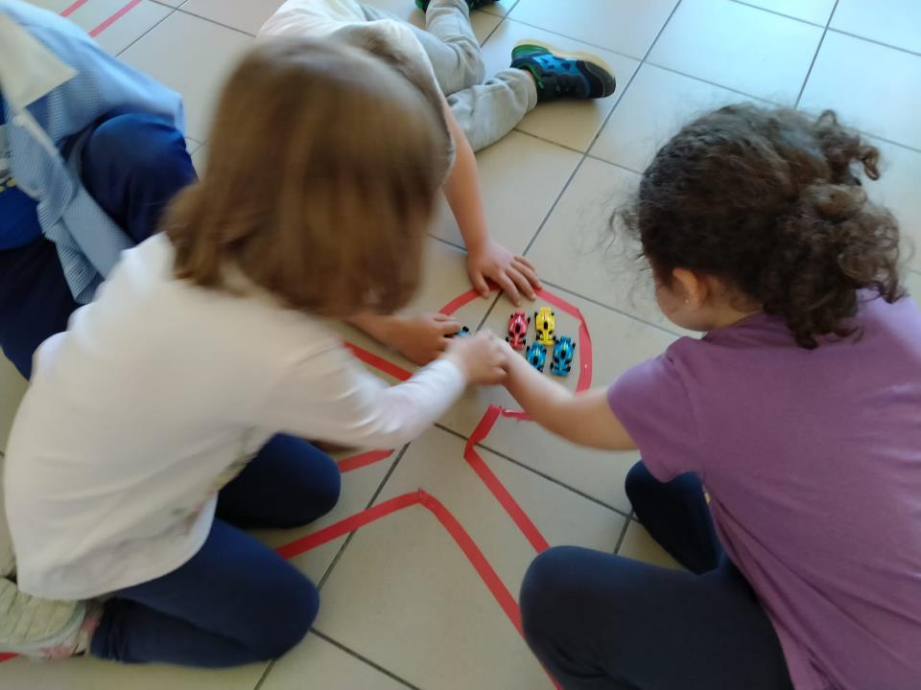
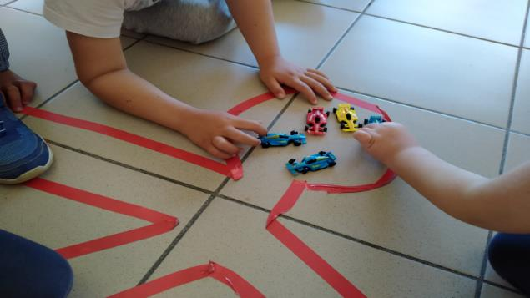
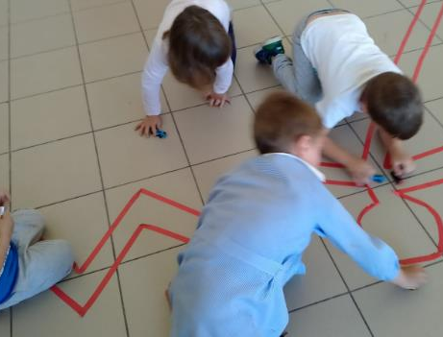
Facciamo attività di coding…

Slide 21
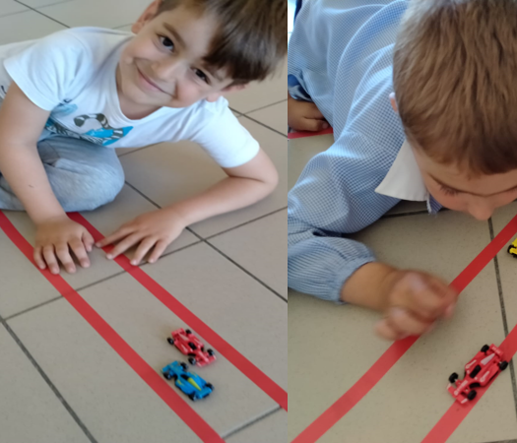
Realizziamo un progetto condiviso per giocare insieme…

Slide 22
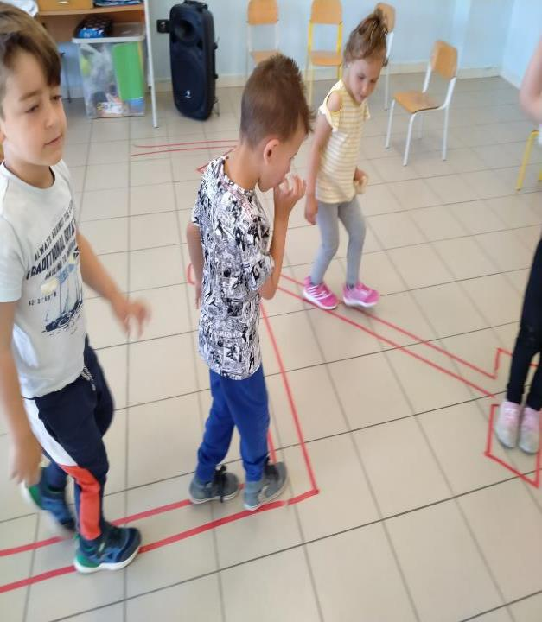
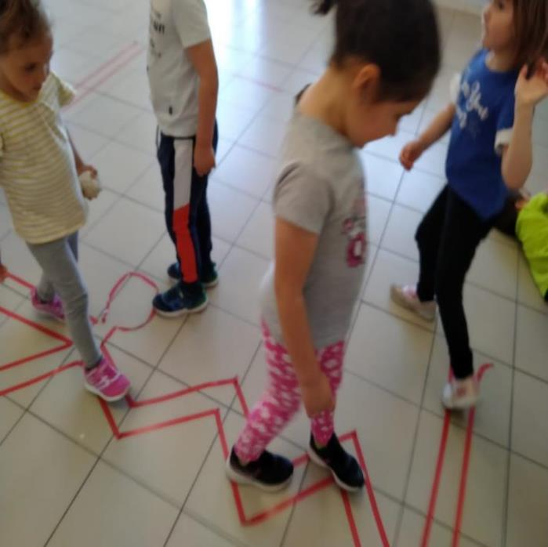

Slide 23
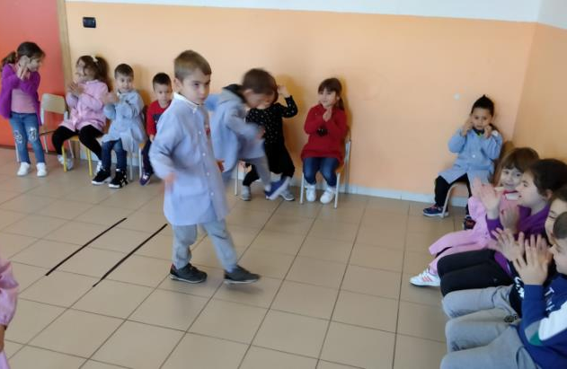
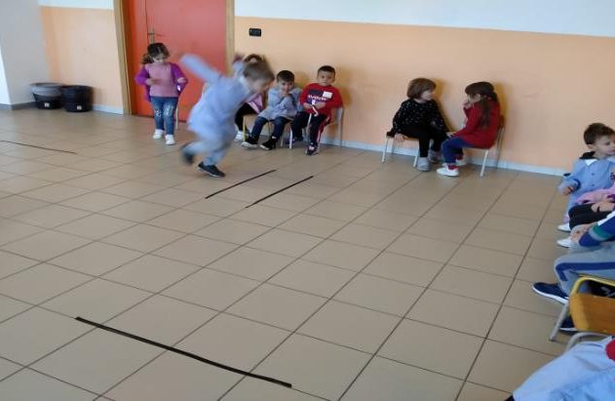
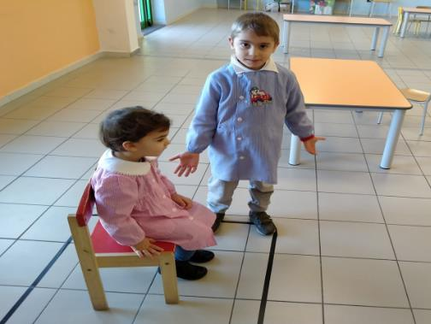
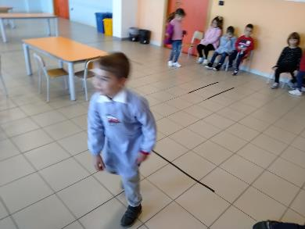
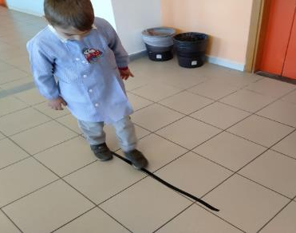

Slide 24
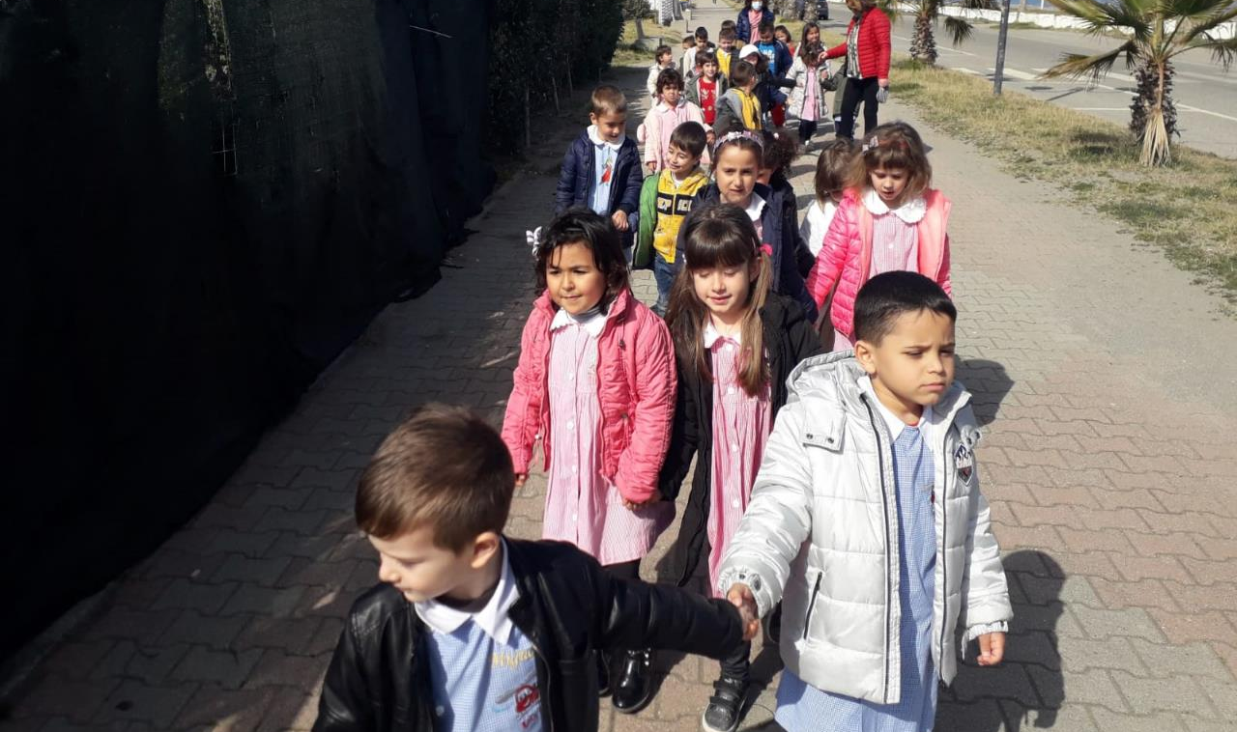
Ci rechiamo sulla spiaggia…

Slide 25
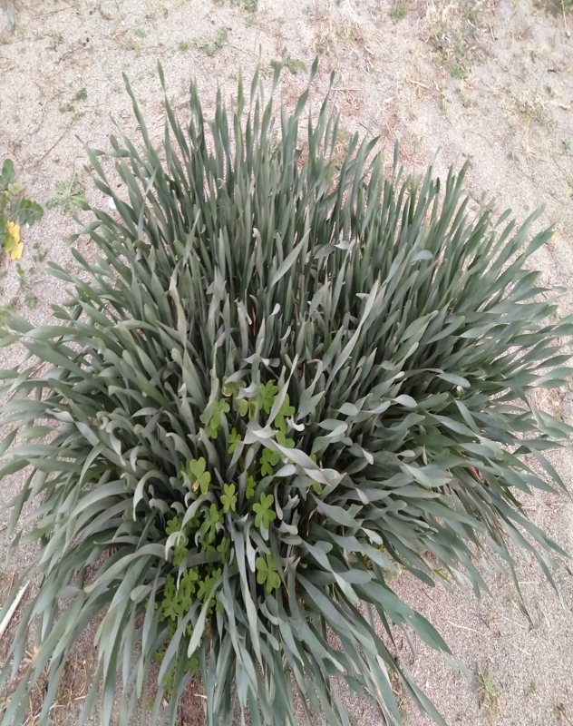
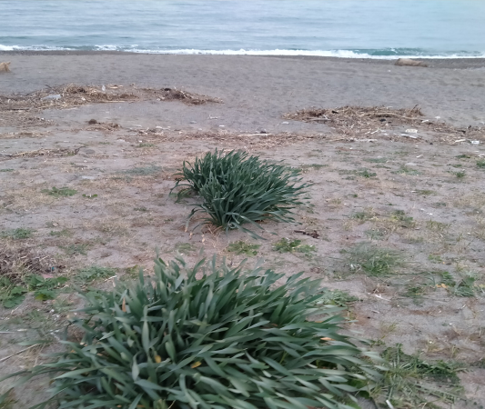
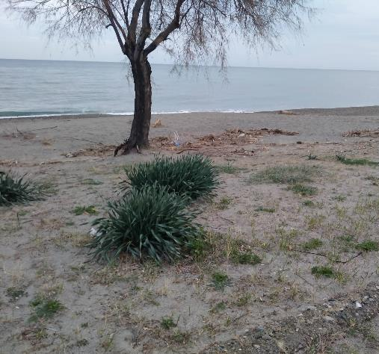
Alla scoperta del Giglio di Mare

Slide 26
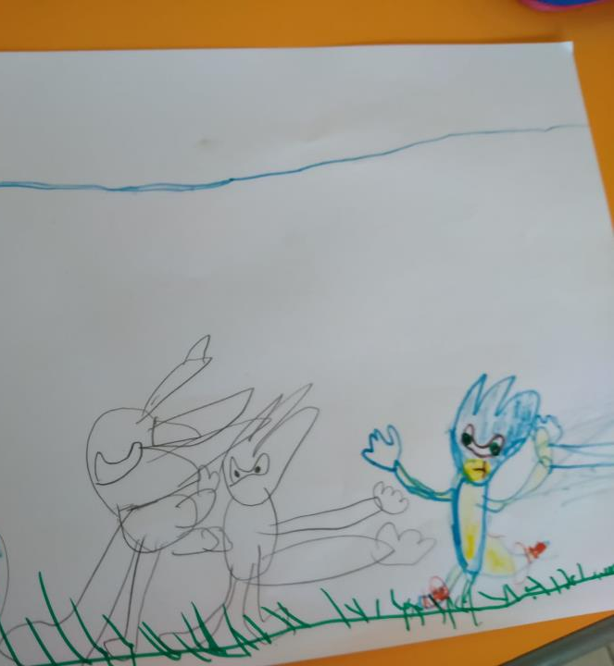
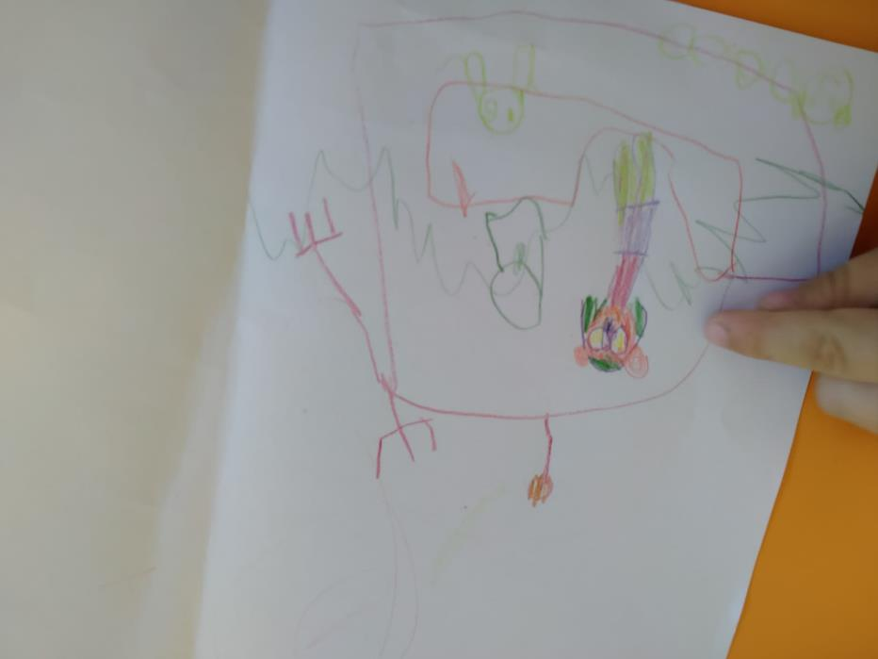
Le nostre attività , grafico pittoriche, di prescrittura…

Slide 27
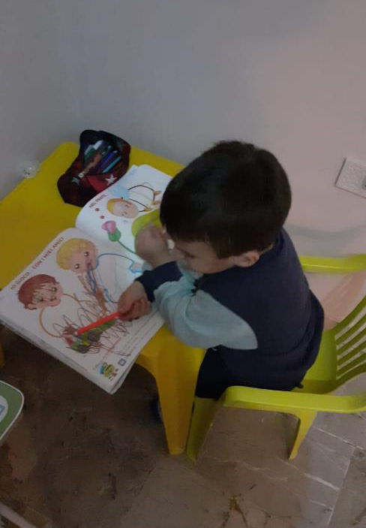
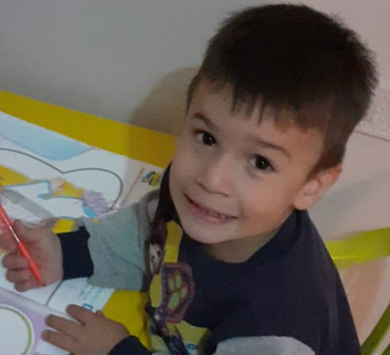

Slide 28
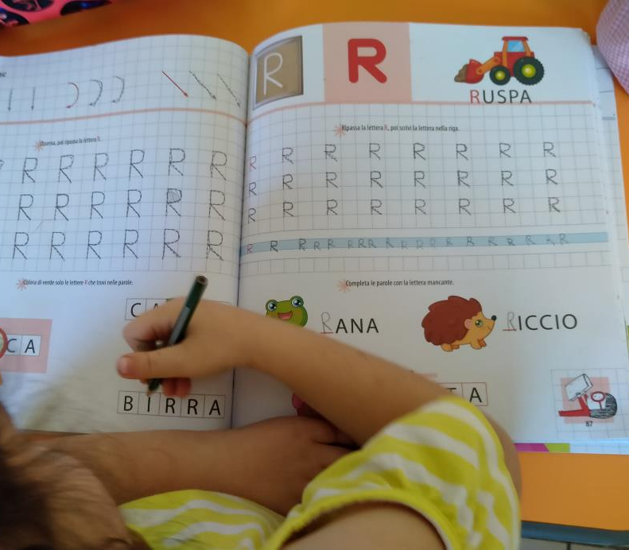

Slide 29
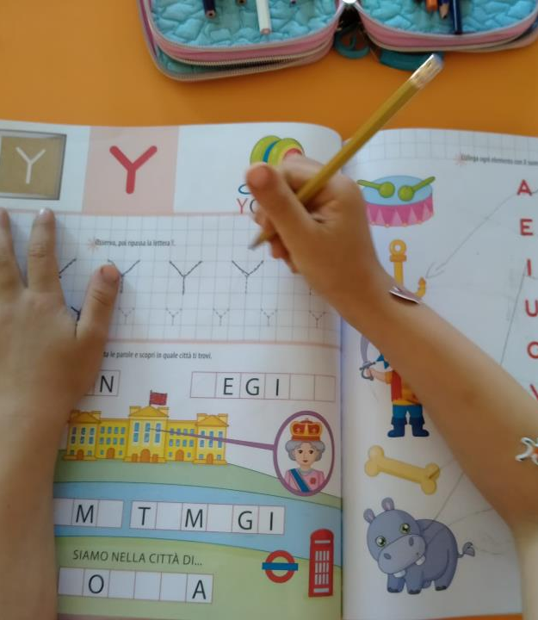
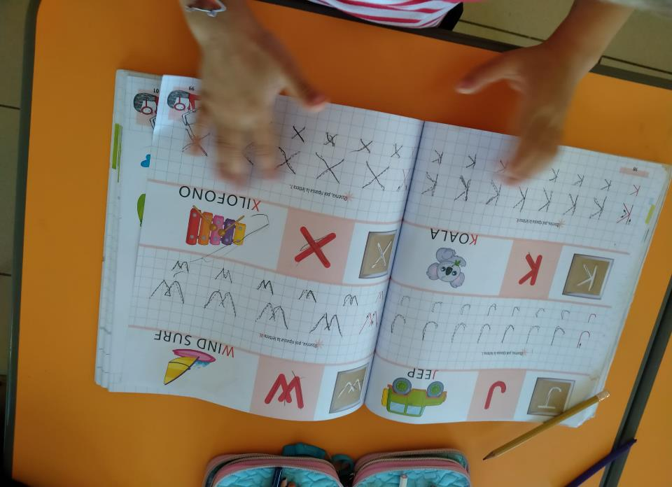

Slide 30
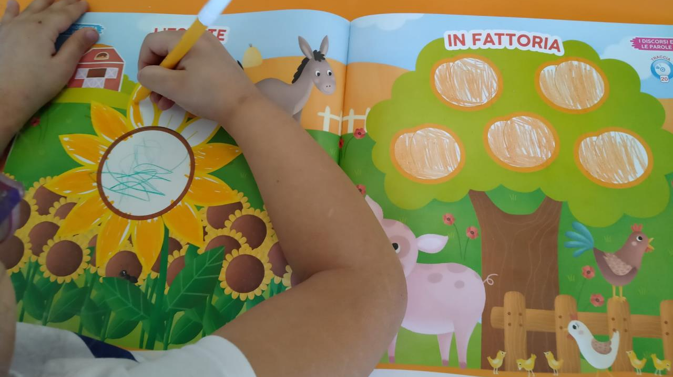

Slide 31
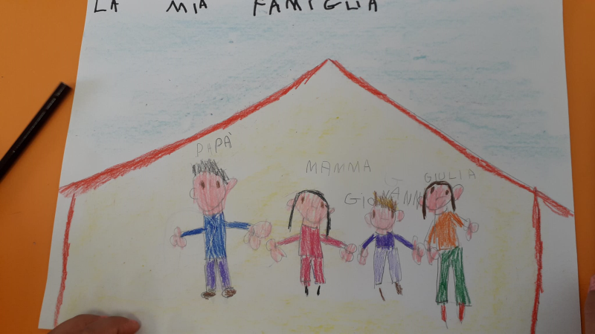

Slide 36
La giornata delle Api…

Slide 37
Le nostre video chiamate…

Slide 42
I giochi all’aperto…

Slide 47
Ripetiamo le lettere e i numeri….

Slide 49
Giochiamo con la nostra amica Tea: la tartaruga…

Slide 51
Ci divertiamo a correre sul prato…

Slide 56
Manipoliamo e giochiamo con la pasta di sale…

Slide 59
Costruiamo con la pasta di sale un reticolo…

Slide 61
e guidiamo la macchinina superando gli ostacoli che incontriamo…

Slide 62
La giornata della spremuta…

Slide 72
Evviva il carnevale…

Slide 82
Giochiamo con le forme…

Slide 89
La festa della donna…

Slide 90
La festa del papà…

Slide 91
La festa della mamma…

Slide 93
La merenda all’aperto…

Slide 94
La giornata un albero per il fututro…

Slide 99
Osserviamo, accarezziamo il baco da seta…

Slide 105
Nella nostra scuola c’è tanta gioia…

